Slide 1
Vue.js

Slide 2
Le formateur
Guilian GANSTER
Développeur web & mobile
Freelance depuis 4 ans dans les technologies du web & mobile. Formateur depuis 2 ans. Développeur fullstack React / React native Firebase / Strapi Couteau suisse de l’informatique: Devops, sysadmin, électronique, client lourd, …

Slide 3
Participants
01
02
03
Quelles sont vos attentes par rapport à cette formation ?
Les sujets sur React Native que vous voudriez aborder ?
Les types d’applications que vous développez en React Native ?

Slide 4
Le slack
Vérifiez dans vos email que vous avez bien reçu le lien d’invitation au Slack de la formation.
Notes:
https://join.slack.com/t/14122022techn-jez7475/shared_invite/zt-1lilu7886-5Z5uQaSMPOgUBIW7vHAq1A

Slide 5
Déroulé de Formation

Slide 6
Horaires & temps de pause
de 9h à 17h
Une pause de 20mn le matin, et une pause de 20mn l’après midi.
A midi, une pause déjeuner de 1h15
A chaque demi journée, un questionnaire à remplir pour récolter vos retours (équilibre théorie / pratique, notions sur lesquelles revenir, …)

Slide 7


L’environnement de développement
VSCode
Nodejs

Slide 8
Site web statique
Navigateur
Serveur
Moteur JS
Serveur HTTP(S)
index.html style.css
main.js
DOM (HTML & CSS)
écran

Slide 9
Site web dynamique
Navigateur
Serveur
Moteur JS
Serveur HTTP(S)
.php -> .html
DOM (HTML & CSS)
Moteur backend (ex: PHP)
Base de donnée
(ex: mysql)
index.php main.js style.css
écran

Slide 10
Application Web (SPA)
Navigateur
Serveur
Moteur JS
Moteur backend API (ex: PHP)
Base de donnée
DOM (HTML & CSS)
Serveur HTTP(S)
index.html style.css
main.js
écran

Slide 11
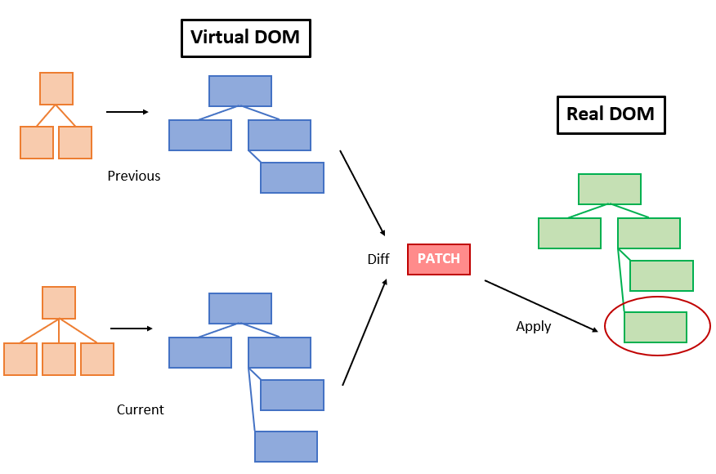
Dom Virtuel

Slide 12
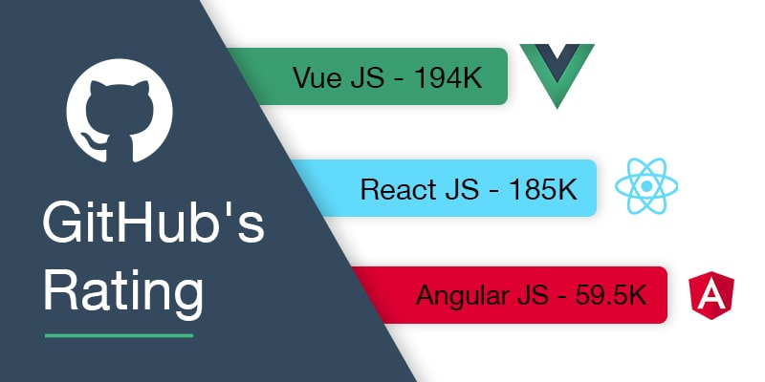


écosystème vue.js
https://github.com/vuejs/awesome-vue

Slide 13

ES6

Slide 14
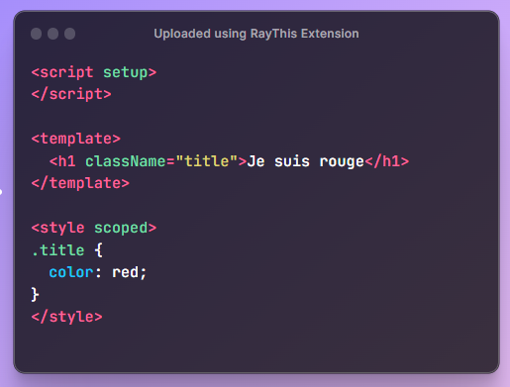
Les composants sfc

Slide 15
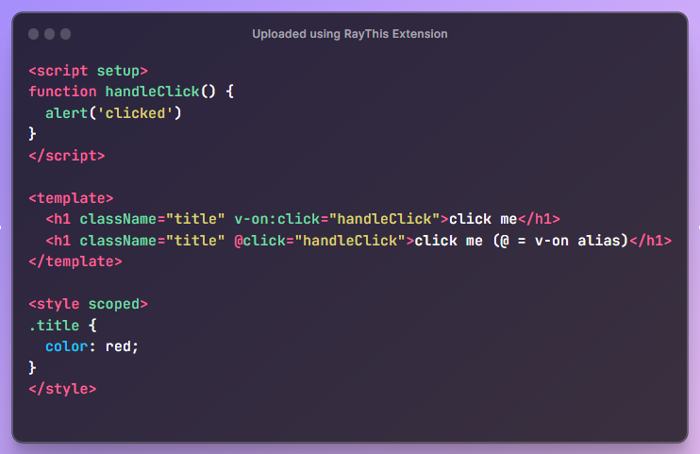
Directives d’évènement

Slide 16
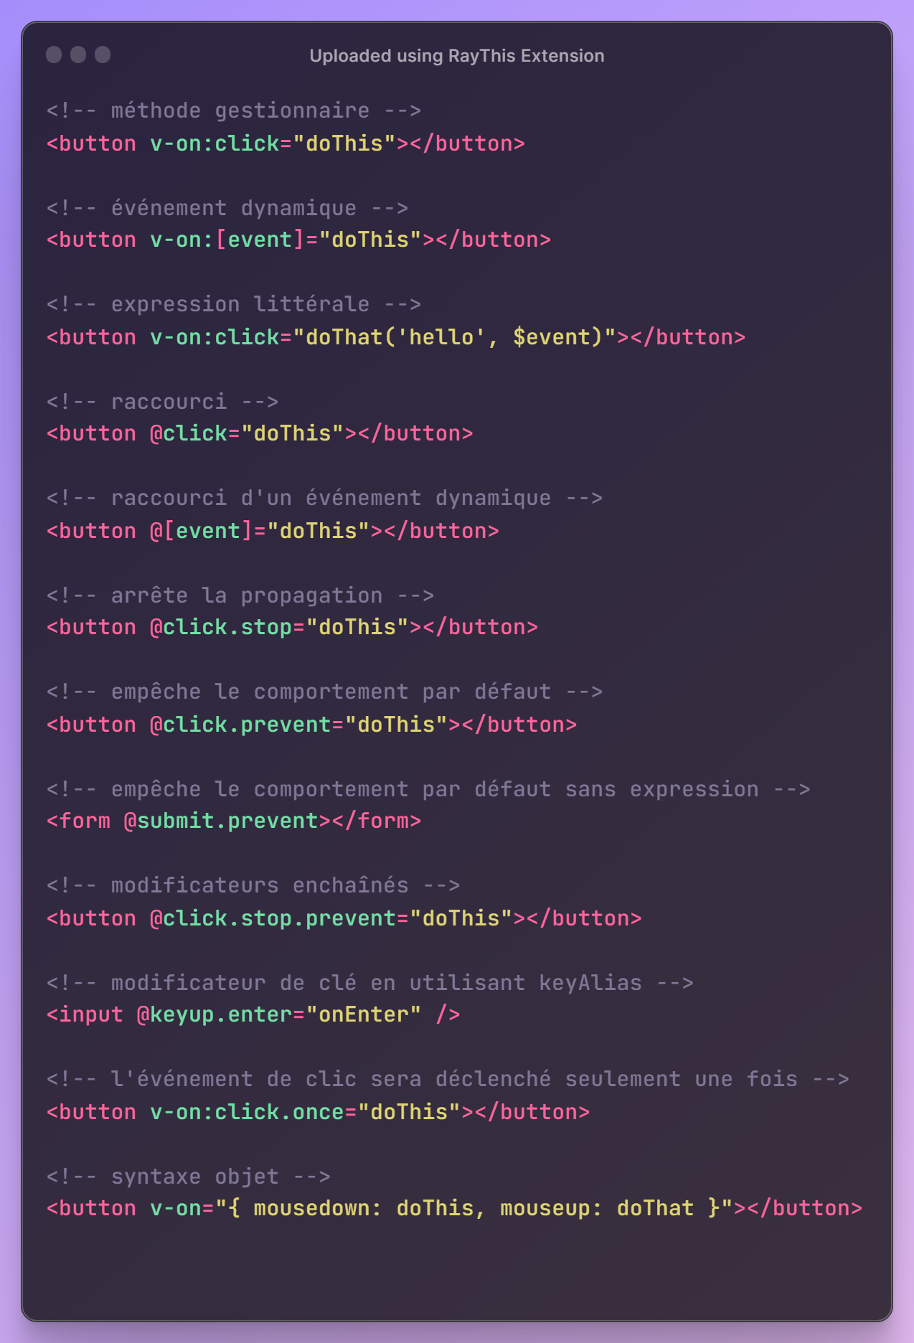
events cheat sheet - cheatsheet
Notes:
https://fr.vuejs.org/api/built-in-directives.html#v-on

Slide 17
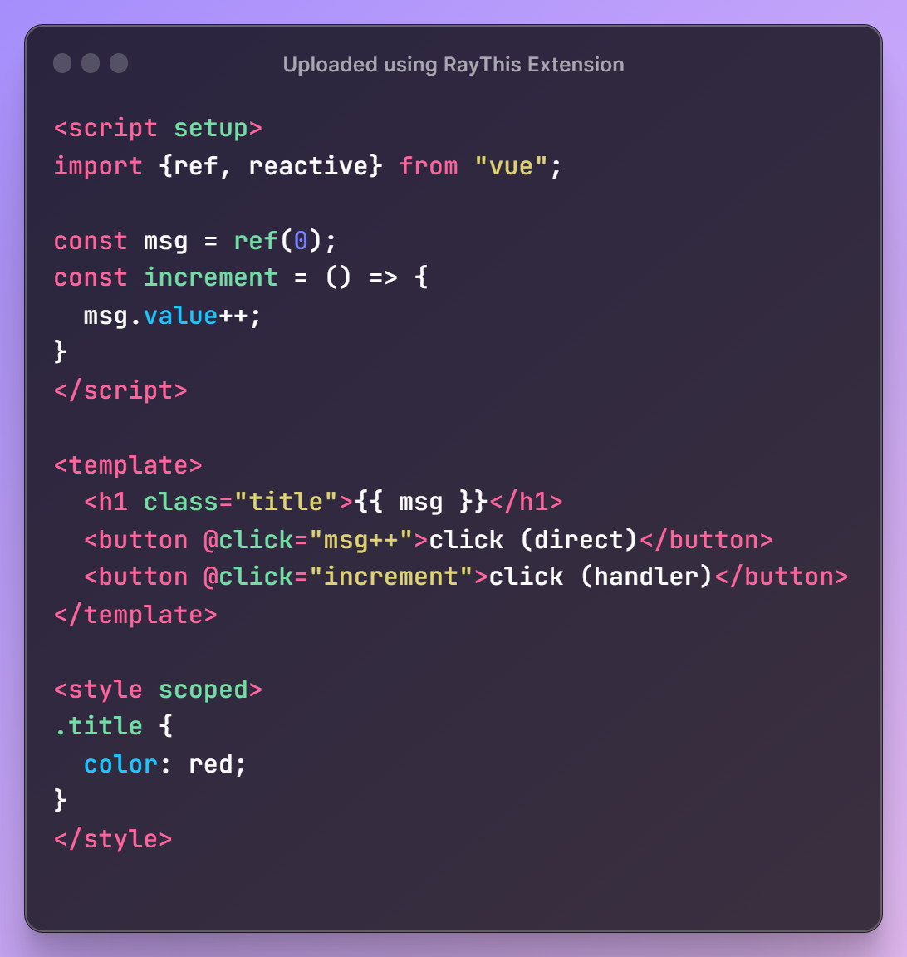
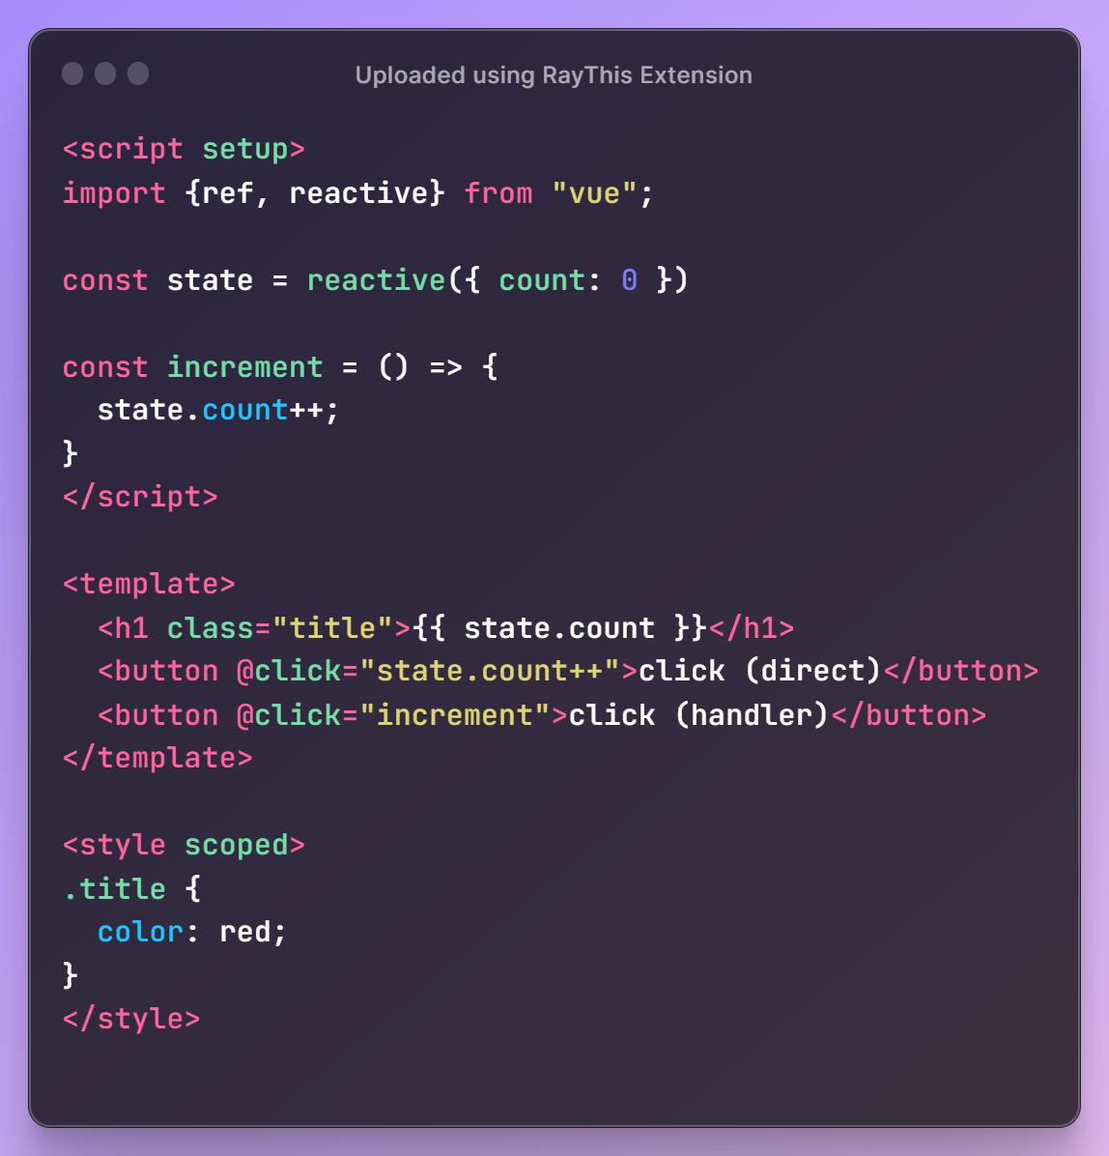
l’état (ref & reactive)

Slide 18
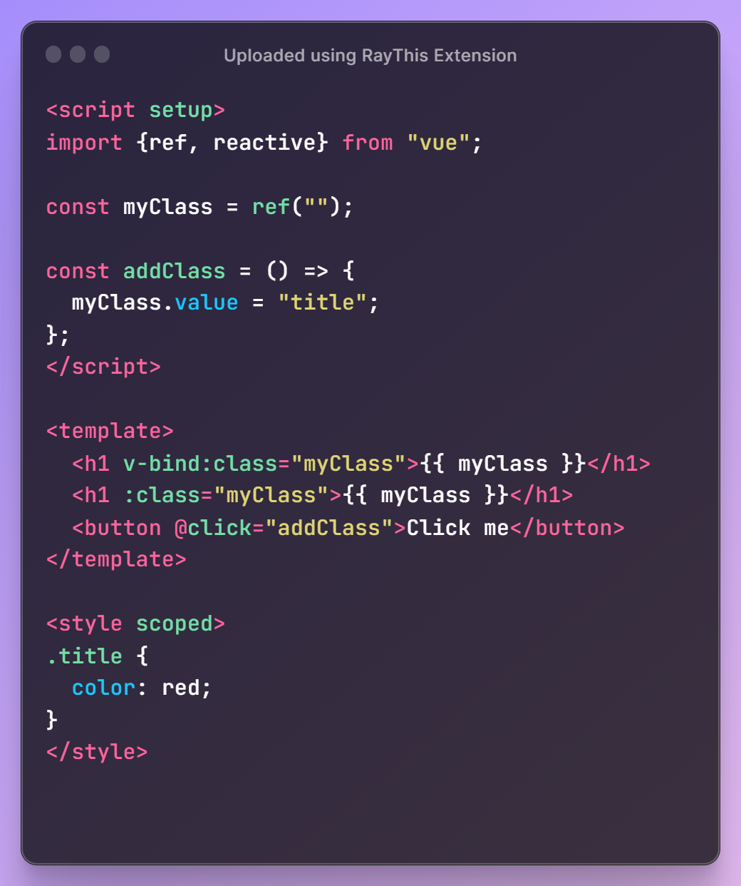
data binding & props

Slide 19
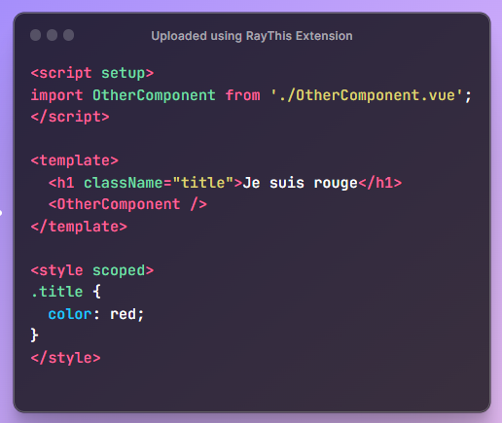
Composition

Slide 20
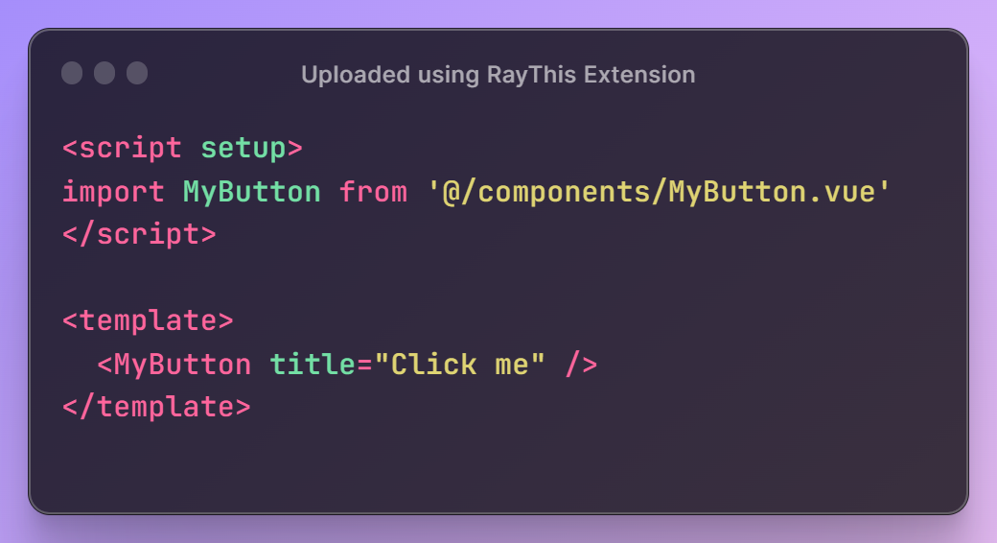
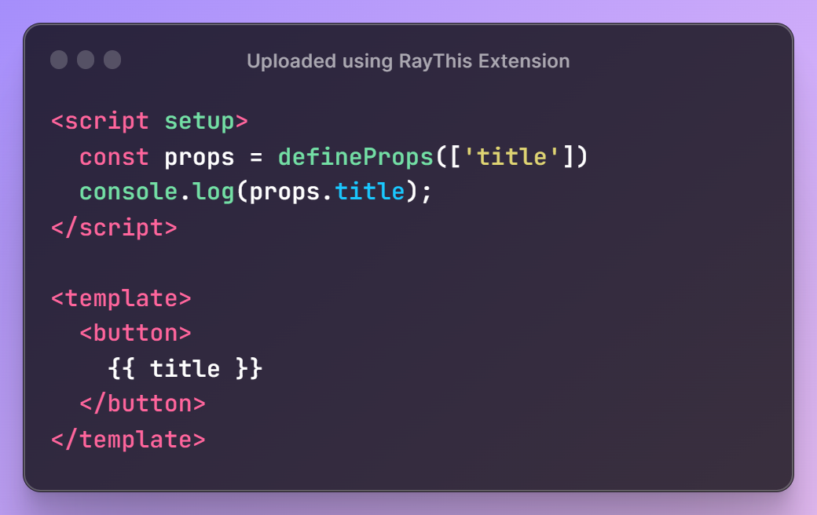
props composant custom

Slide 21
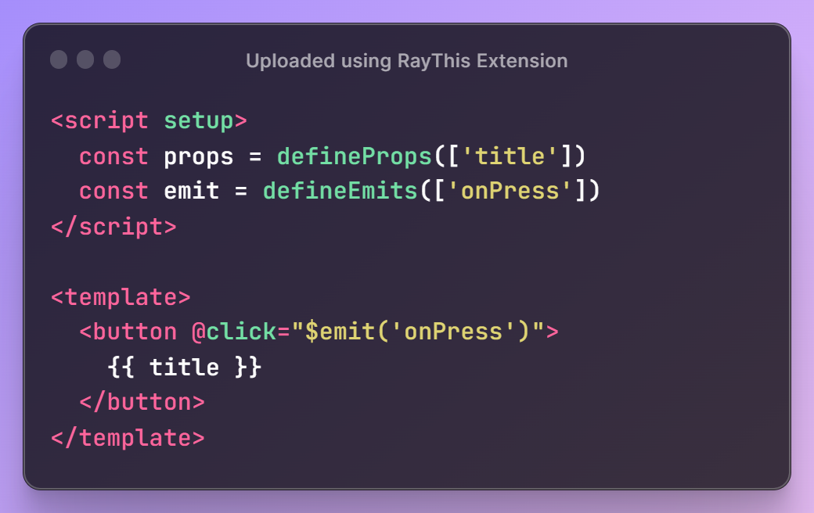
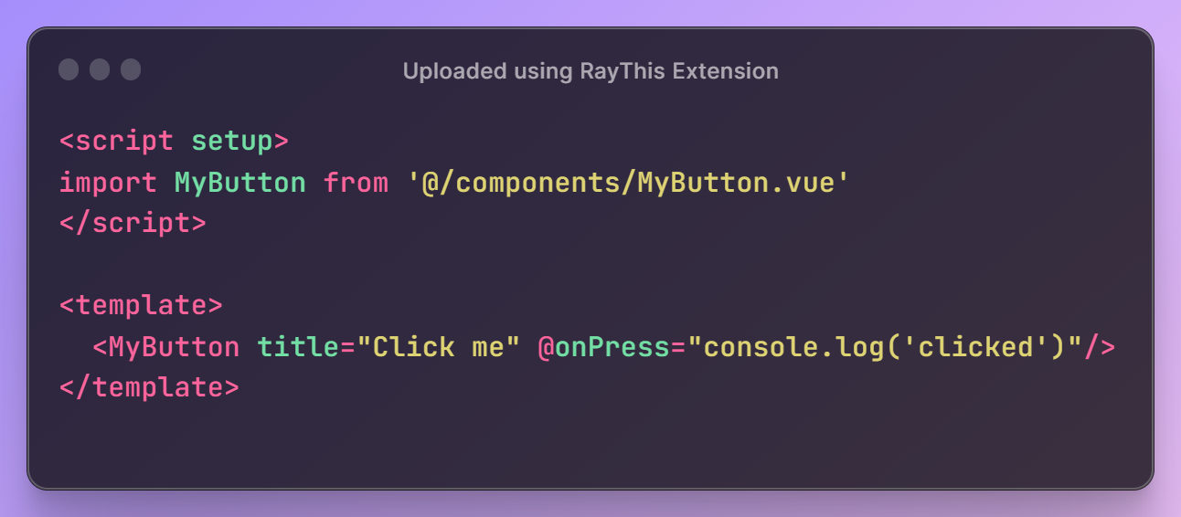
events props (emit)

Slide 22
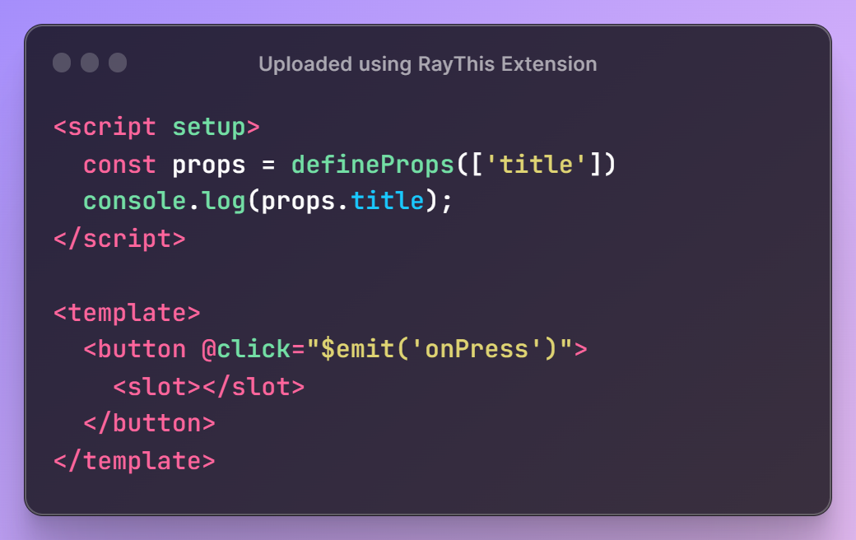
slot (props de rendu)

Slide 23
Projet lib composant
01
02
03
MyButton
myTextInput
MyModal

Slide 24
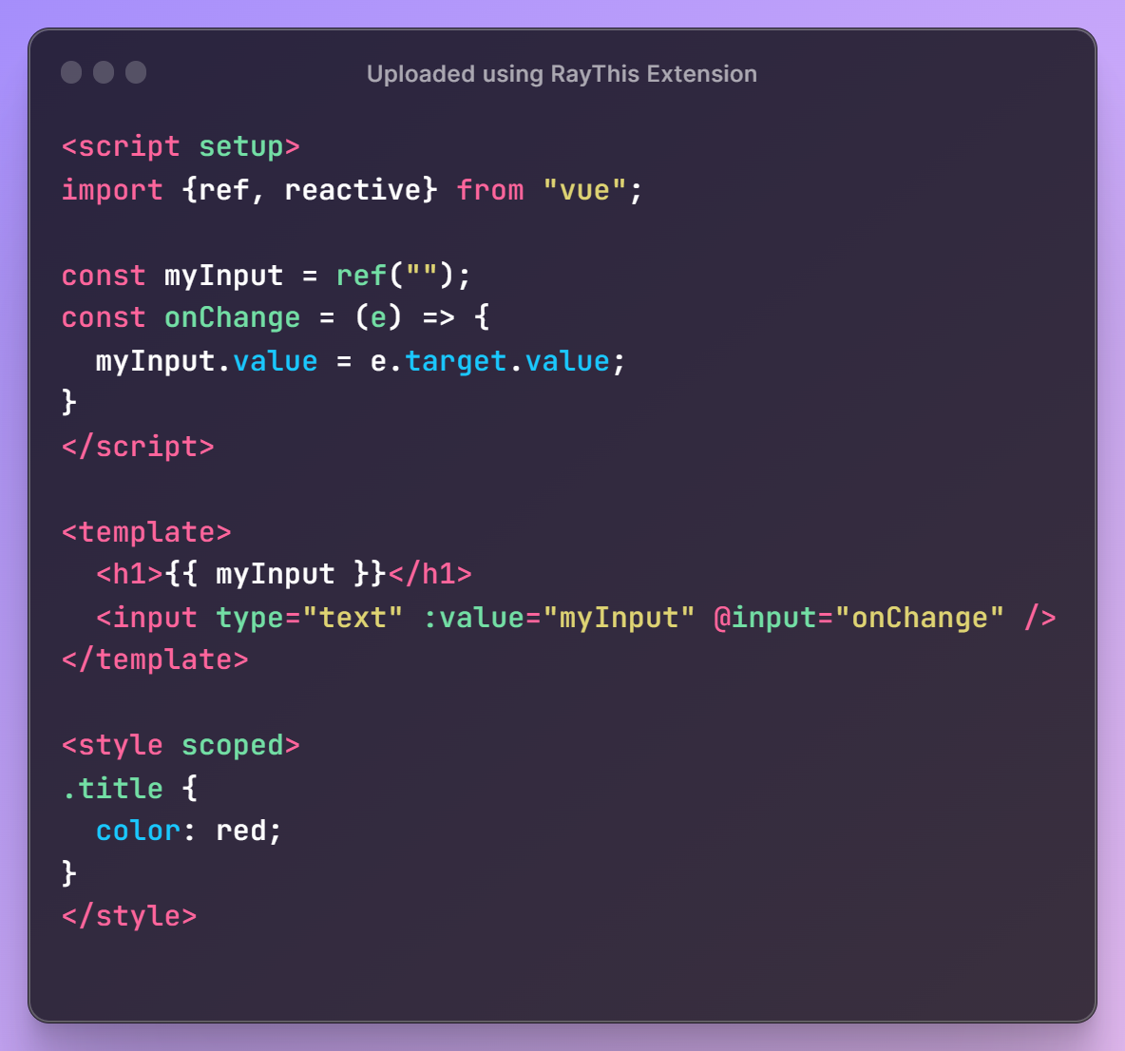
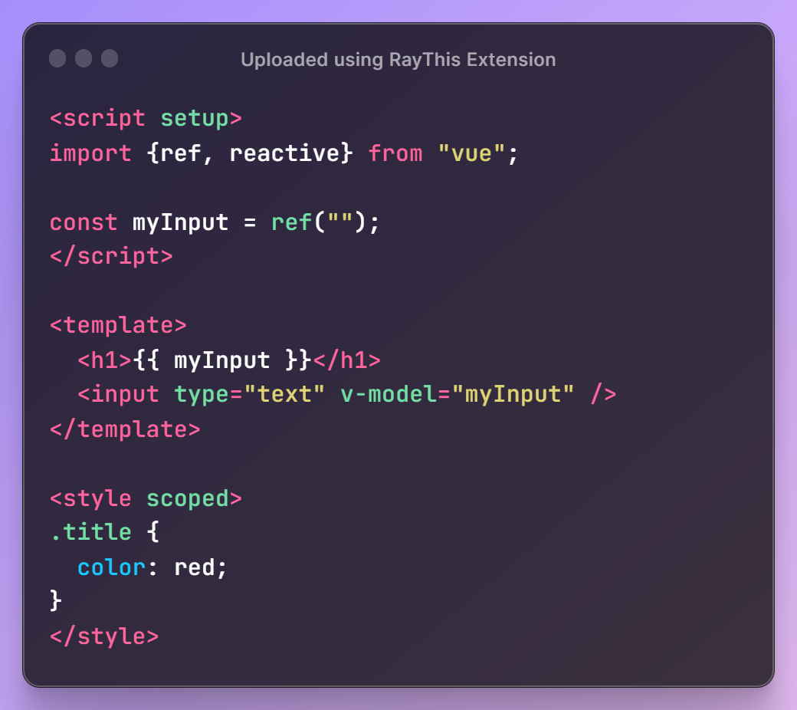
v-model, les formulaires simplifiés

Slide 25
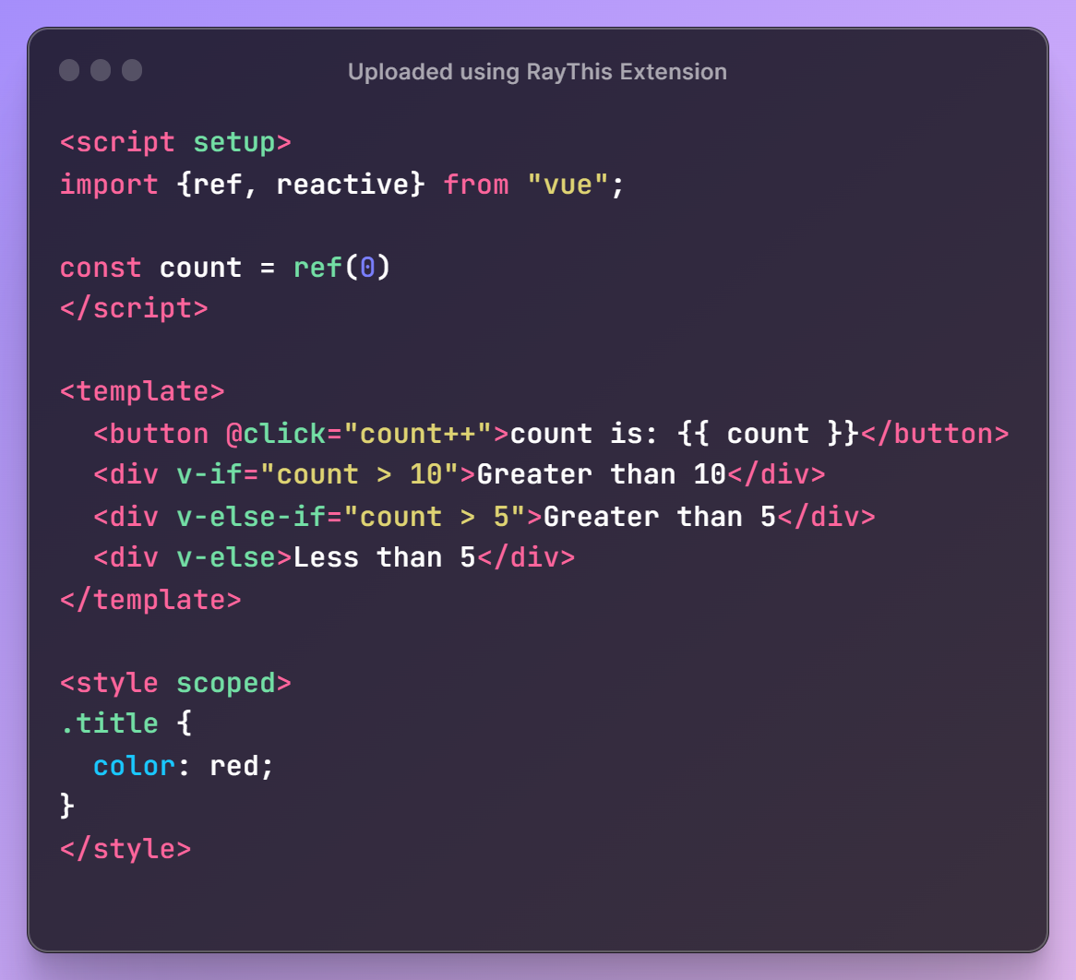
Rendu conditionnel

Slide 26
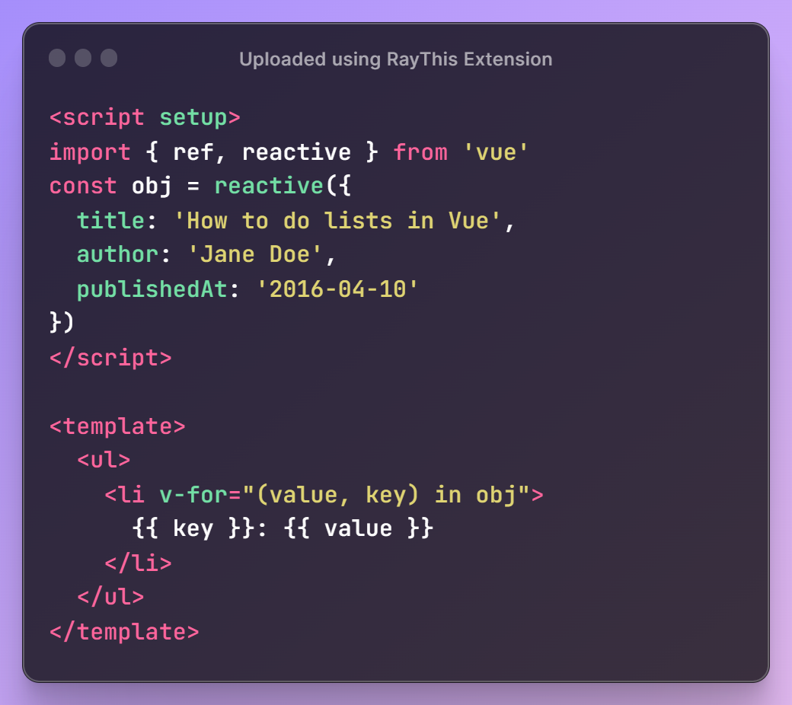
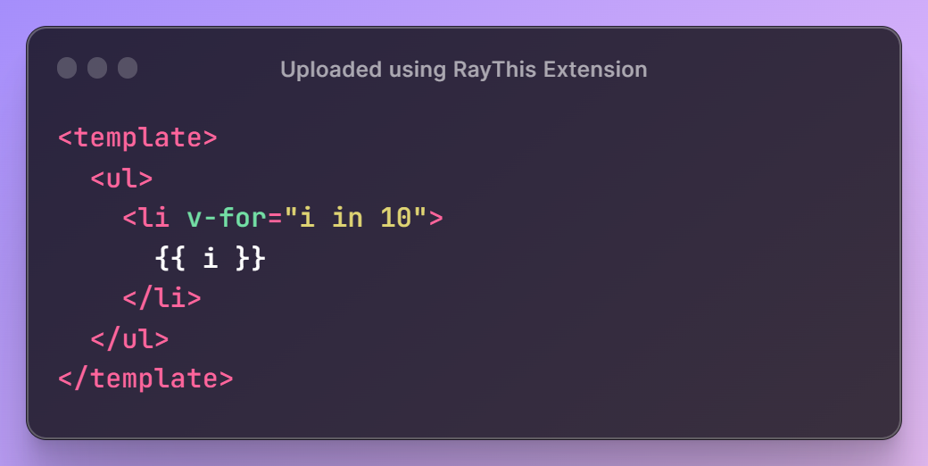
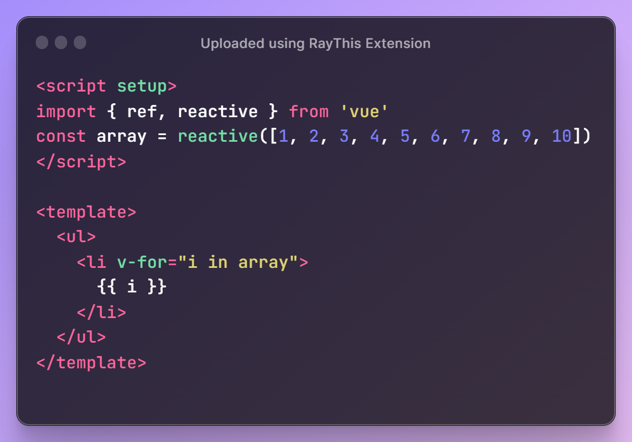
Rendu de liste
Range
Array
object

Slide 27
Projet lib composant
01
02
03
MyTable
myToggleCard
mettre à jour MyTextInput pour v-model

Slide 28
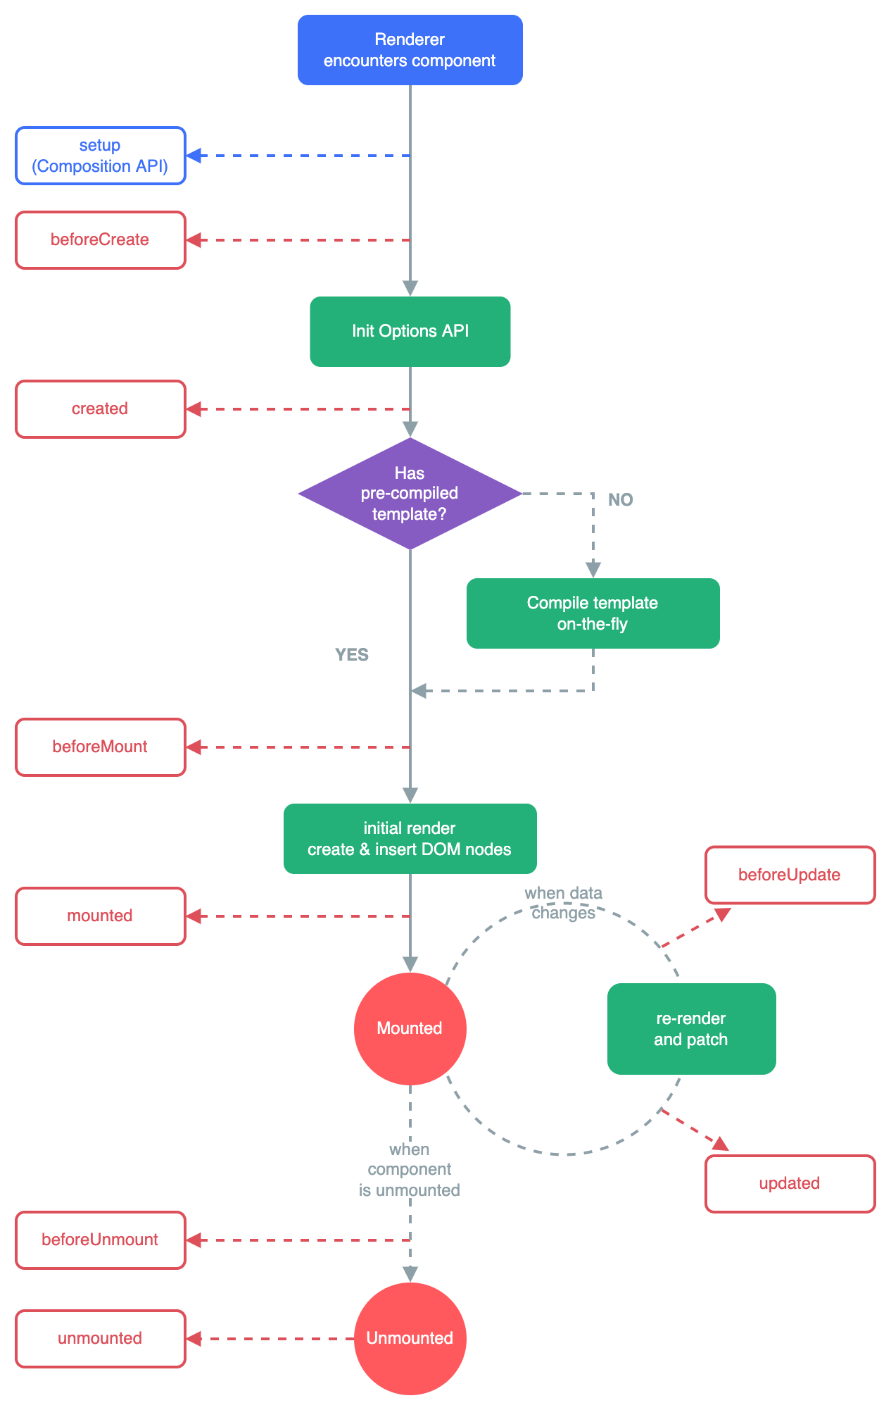
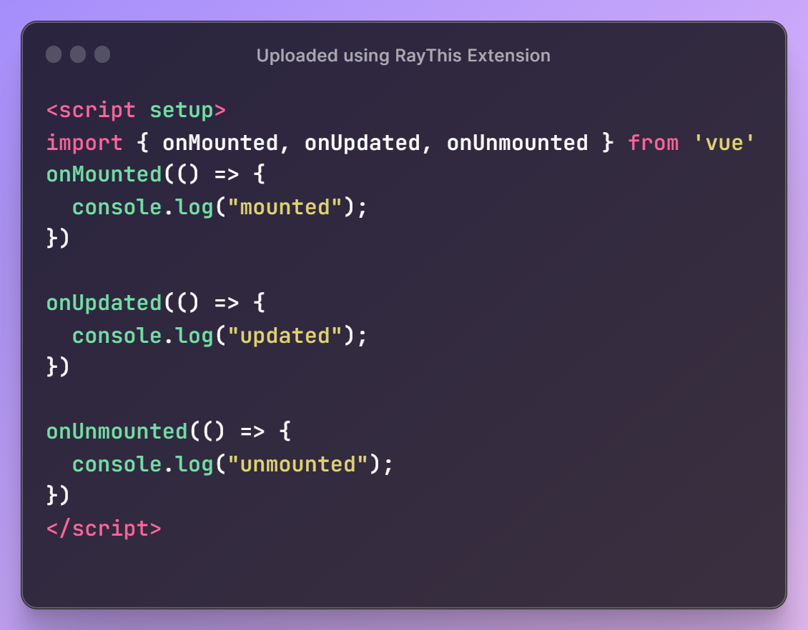
lifecycle

Slide 29
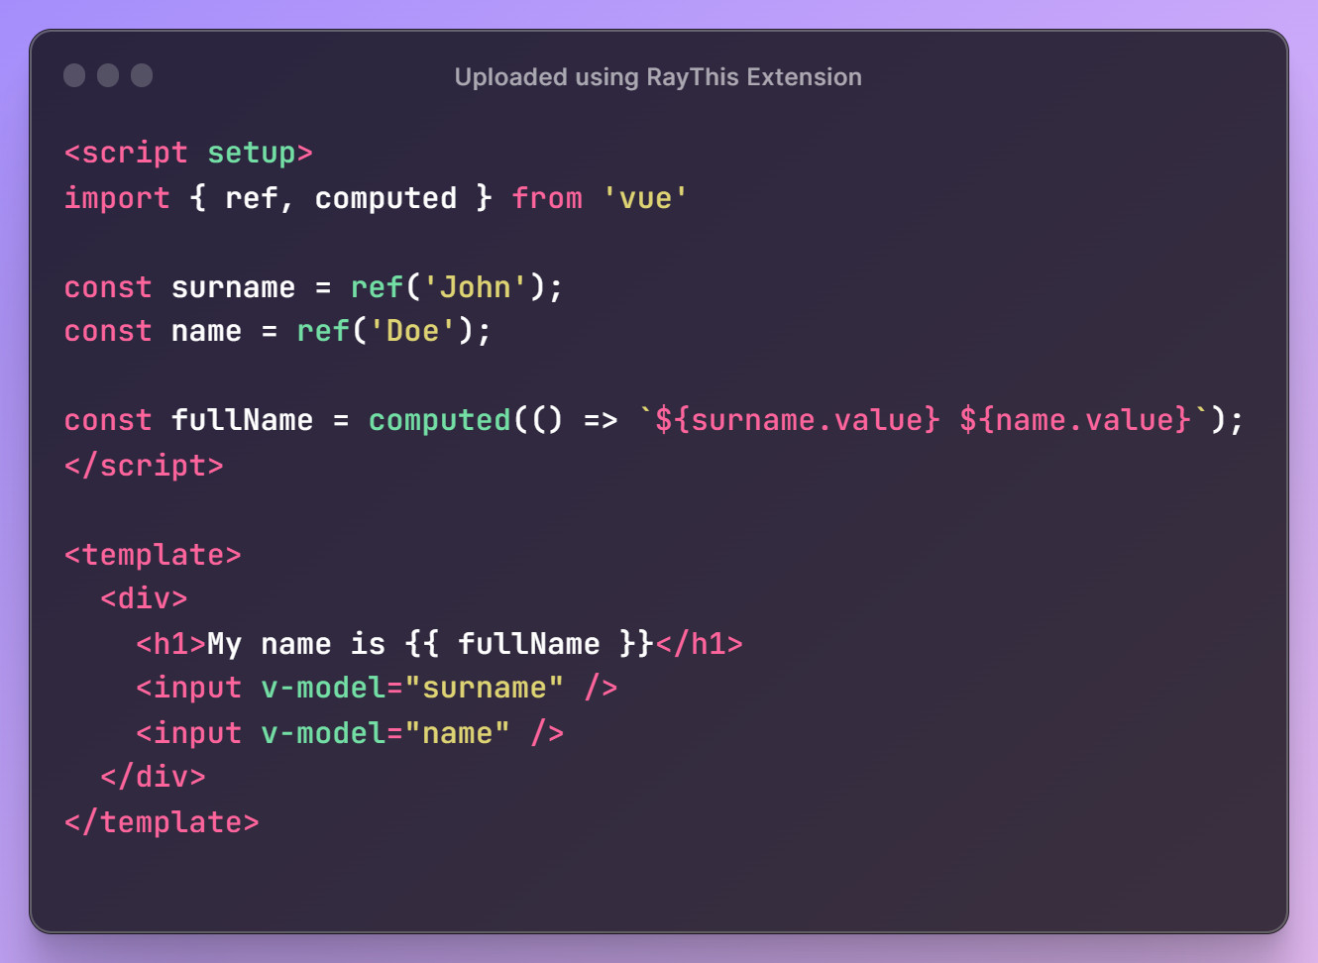
Computed, les valeures d’état dérivées
Bonnes pratiques:
Uniquement des valeures dérivées de l’état (ou props)
Pas d’effet de bord (asynchrone, modification d’état, DOM)

Slide 30
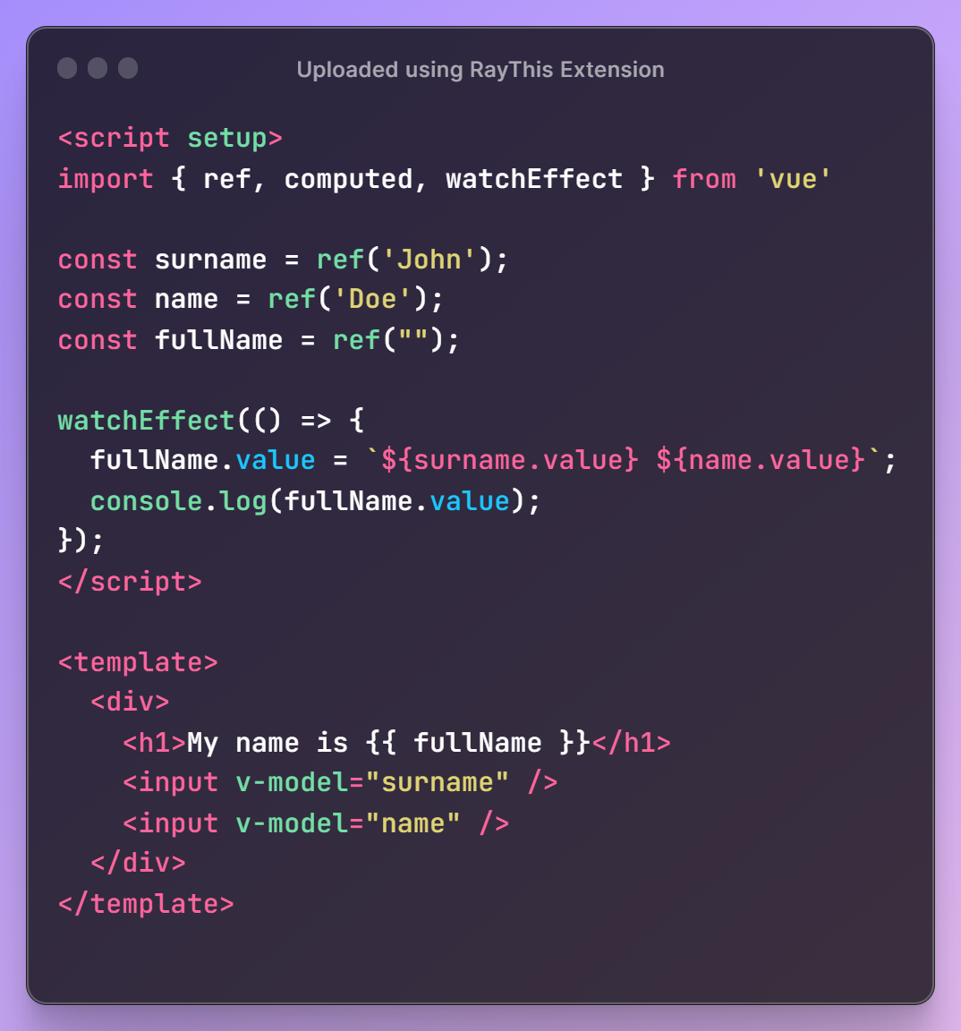
watchEffect, les effets de bords
Cas d’utilisation: lorsque la fonction déclenche des effets de bords:
Appels api (asynchrone)
Dialogue avec le dom
Changement d’état
Emit

Slide 31
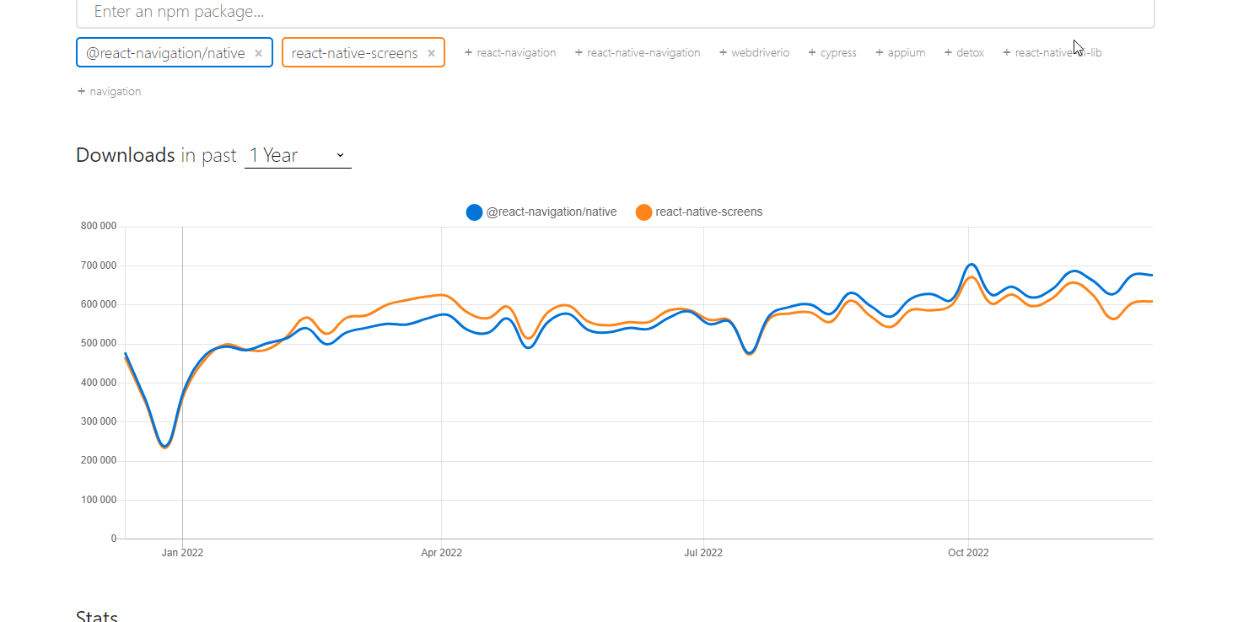

NPM et dépendances
Notes:
https://npmtrends.com/
tp: react-native-chart
moment
react-native-checkbox
rn-collapsible-section
react-native-calendar

Slide 32
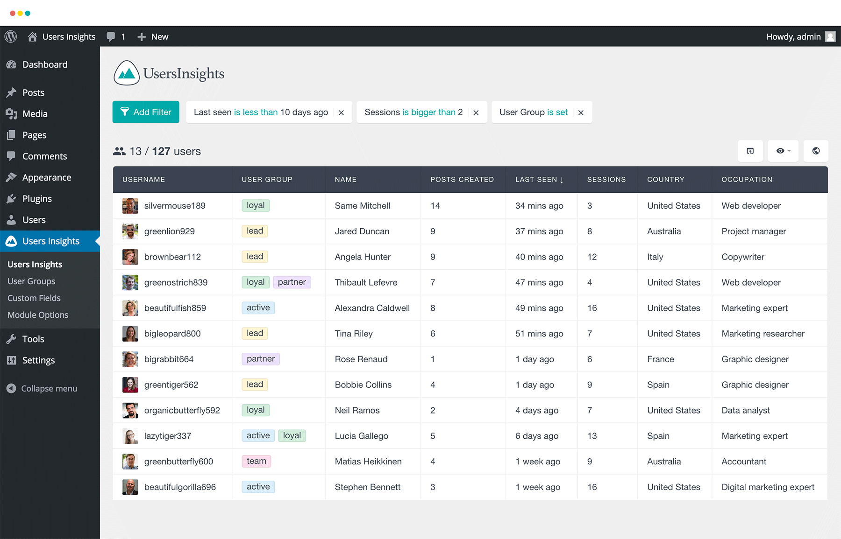
TP CRUD, cas concret
Réaliser une page de type CRUD (create, read, update, delete) - Liaison à l’api “json placeholder” (table /users)
cf: https://jsonplaceholder.typicode.com/
Librairies conseillées:
appels api: axios
librairie composant maison ou librairie npm (vuesax)
Notes:
https://npmtrends.com/
tp: react-native-chart
moment
react-native-checkbox
rn-collapsible-section
react-native-calendar

Slide 33
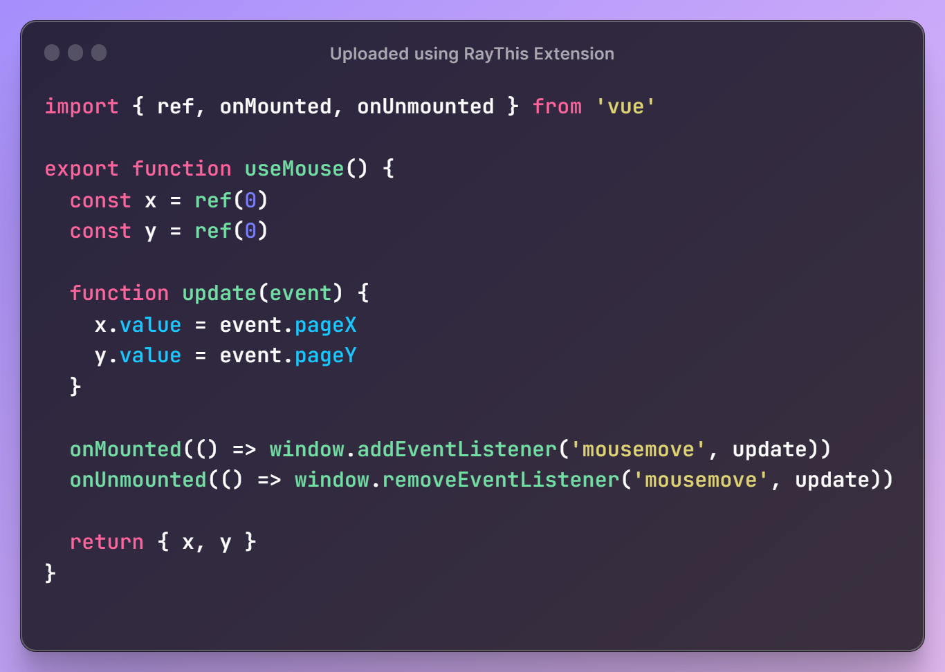
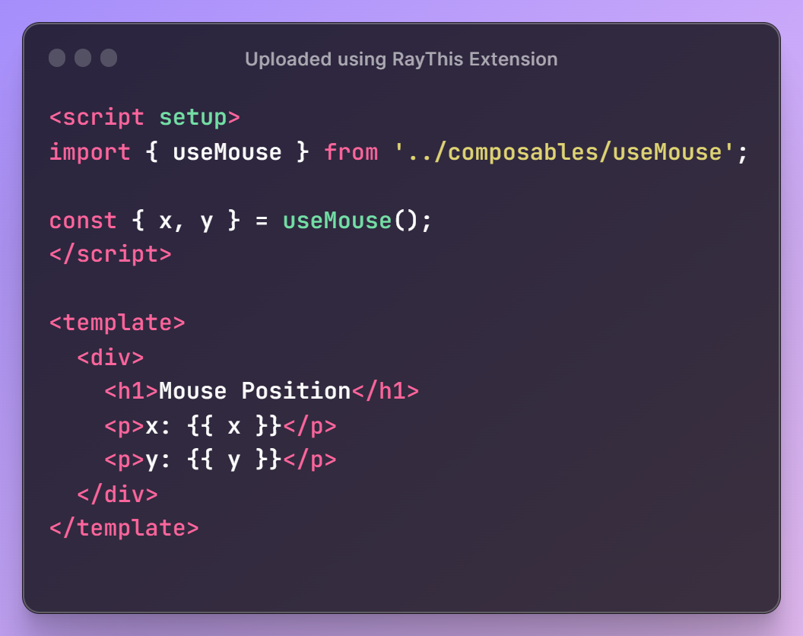
Composables
Bonne pratiques
Utiliser les composable dès que le code de <script setup> peux être réutilisé
les composables commencent par “use”
les composables sont appelés à la racine de <script setup>
Notes:
https://npmtrends.com/
tp: react-native-chart
moment
react-native-checkbox
rn-collapsible-section
react-native-calendar

Slide 34
TP Composable
01
useNow
02
useWindowSize
03
useFetch
Notes:
https://npmtrends.com/
tp: react-native-chart
moment
react-native-checkbox
rn-collapsible-section
react-native-calendar

Slide 35
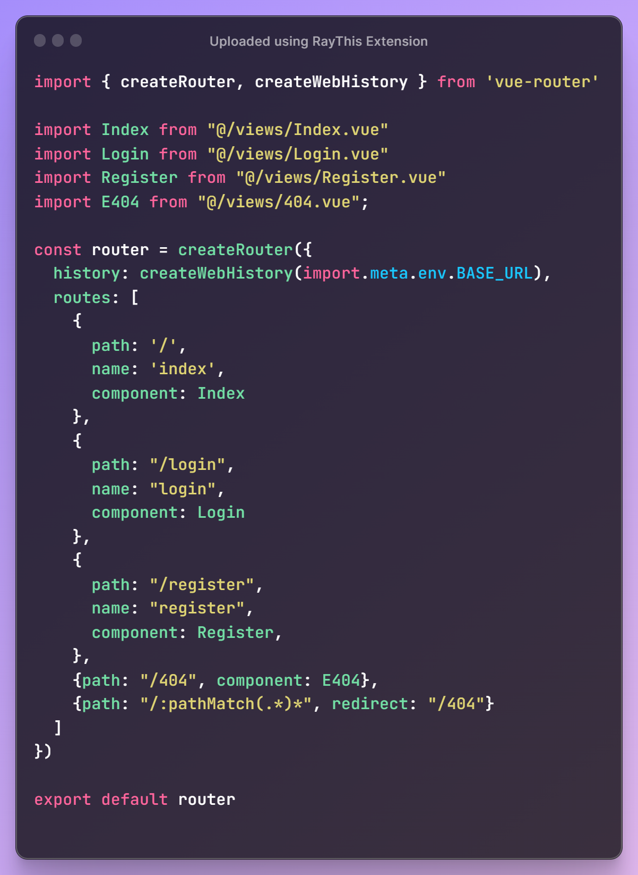
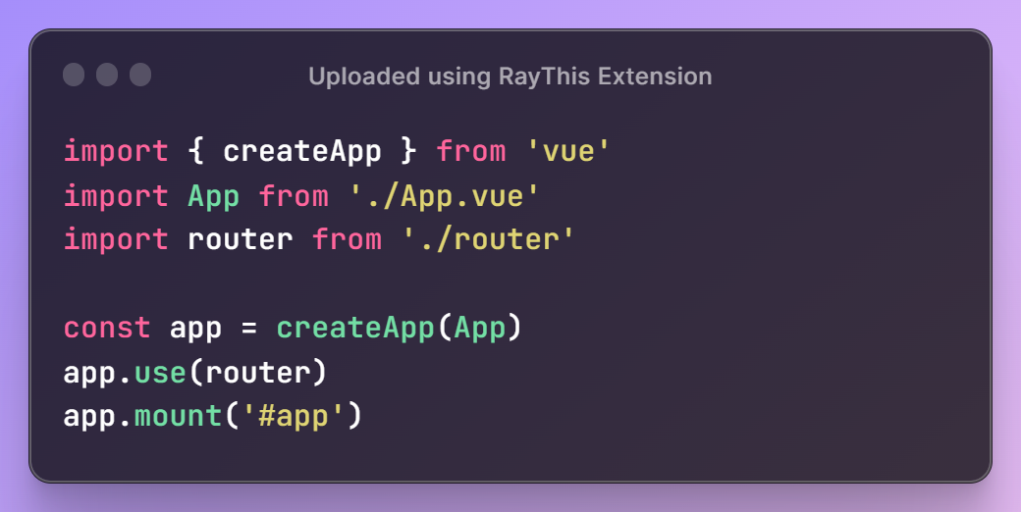
La navigation (vue-router)
npm install vue-router
Notes:
https://npmtrends.com/
tp: react-native-chart
moment
react-native-checkbox
rn-collapsible-section
react-native-calendar

Slide 36
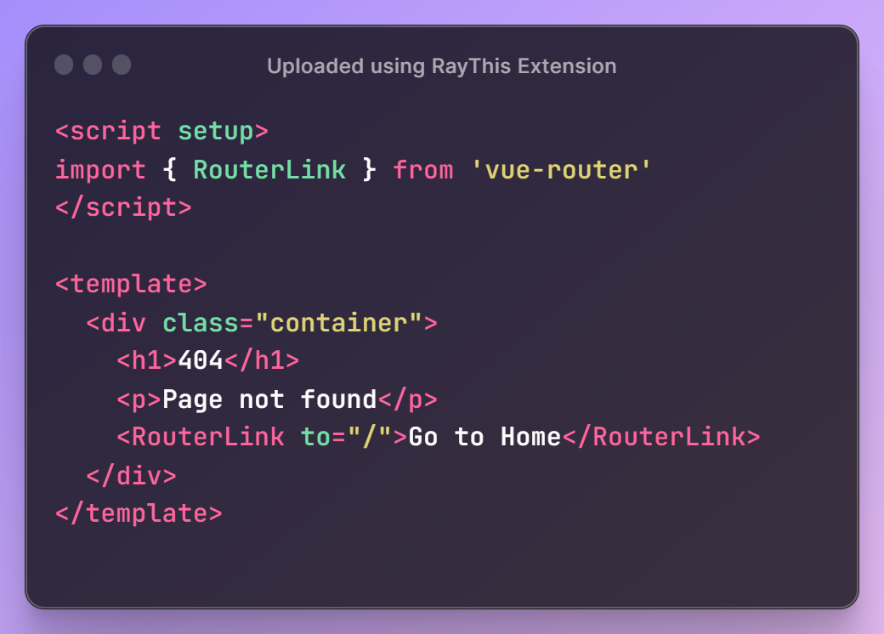
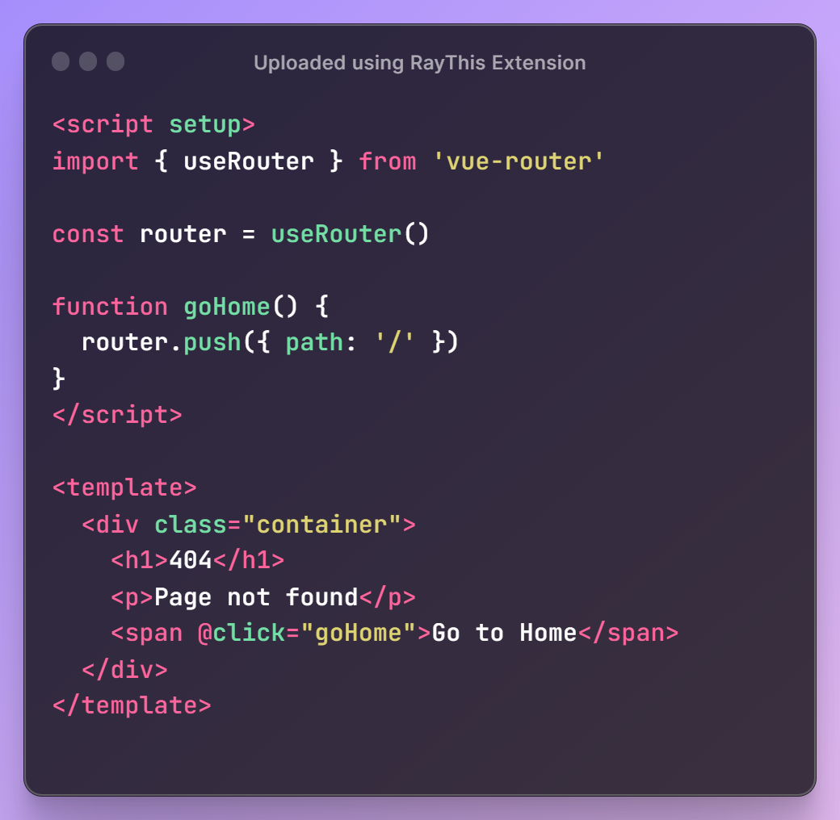
La navigation (vue-router)
Notes:
https://npmtrends.com/
tp: react-native-chart
moment
react-native-checkbox
rn-collapsible-section
react-native-calendar

Slide 37

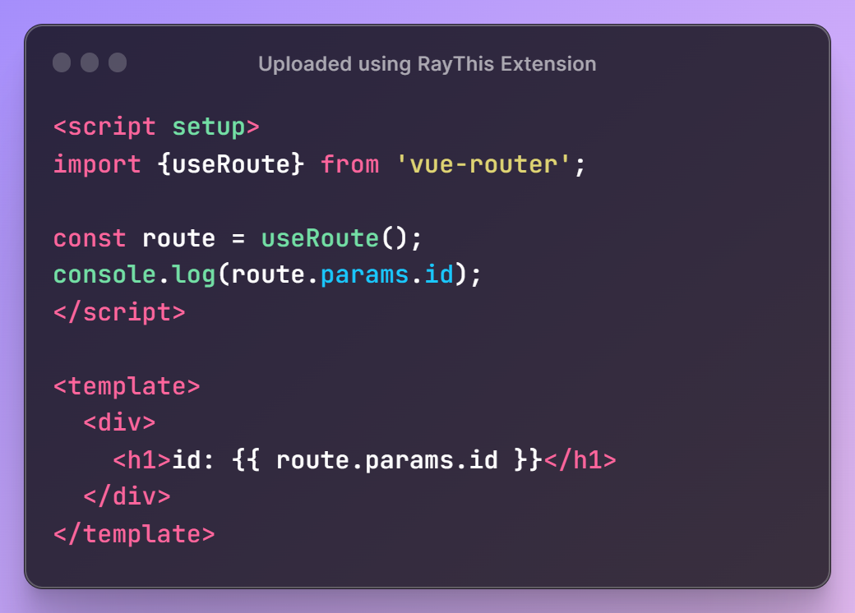
dynamic routes
Notes:
https://npmtrends.com/
tp: react-native-chart
moment
react-native-checkbox
rn-collapsible-section
react-native-calendar

Slide 38
CRUD Update
Modifiez votre projet CRUD précédent en utilisant vos Composables et vos nouvelles connaissances sur la navigation avec vue-router
Notes:
https://npmtrends.com/
tp: react-native-chart
moment
react-native-checkbox
rn-collapsible-section
react-native-calendar

